Slide 1

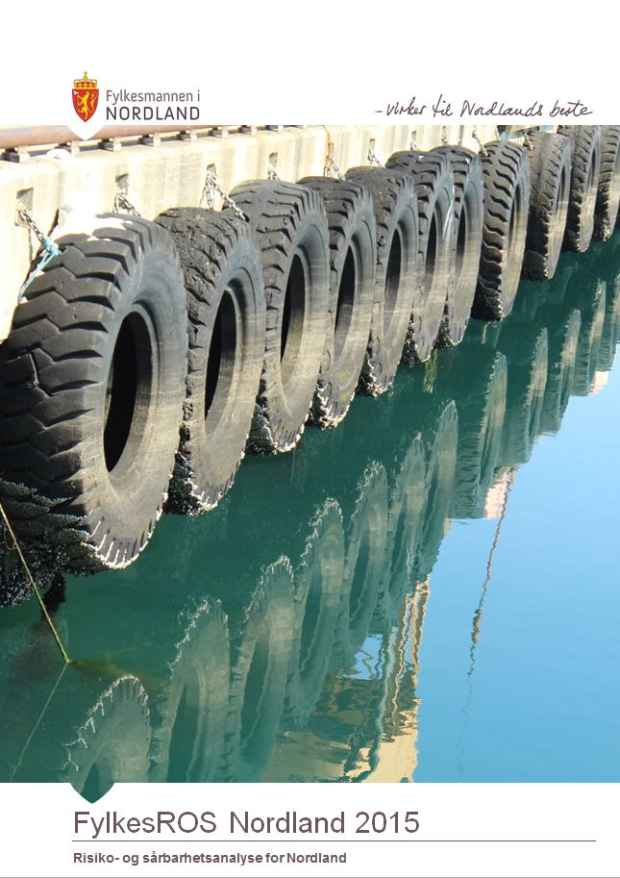
FylkesROS
skal revideres
hvert 4. år
2011: Første utgave
2015: Revidert
2019: Ny revisjon
Fylkesberedskapsrådet 30. mai 2018
Notes:
Kravet fra JD/DSB er at FylkesROS skal oppdateres minimum hvert fjerde år. I grunnen en veldig god regel som gjelder i all samfunnsplanlegging. Det skjer ikke så mye nytt i løpet av fire år, men en revisjon er viktig for å vedlikeholde kunnskapen og sørge for forankring hos målgruppen. FylkesROS er ei felles plattform for samarbeidet i FB-rådet – et felles risikobilde på tvers av sektorer.
Vår første FylkesROS ble ferdigstillt i 2011, og Vi startet dermed en revisjonsprosess i 2014 som ble sluttført i 2015.

Slide 2
Revisjon av FylkesROS Nordland
Målsetting
Gjennomgå de 12 scenarioene fra 2015
Utarbeide minst to nye scenario
Utarbeide ny oppfølgingsplan
Sørge for god medvirkning

Slide 3
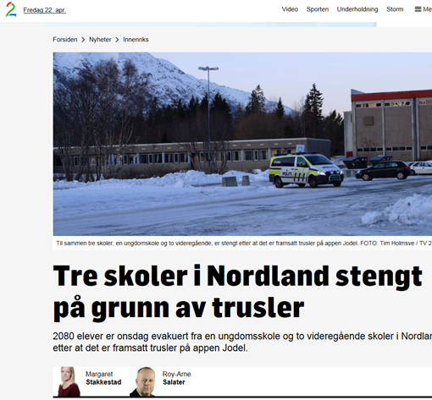
Endringer
siden forrige revisjon
Program for videreutvikling av
totalforsvaret
Økt trusselnivå terror
Hendelser
  Flyktningsituasjonen i 2015
  Trusselsituasjoner skoler
  Svikt i vannforsyning
  Ekstremvær og skred

Slide 4
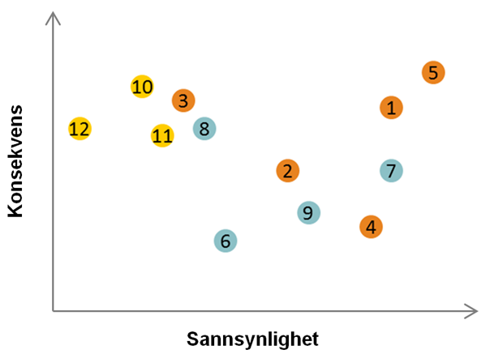
Risikobilde Nordland 2015
NATURHENDELSER
Ekstremvær og langvarig
strømbrudd i Lofoten
Kvikkleireskred i Fauske
Fjellskred i Nordland
Stormflo og flom i Mosjøen
Influensapandemi
STORE ULYKKER
Gassutslipp ved storulykkevirksomhet
Skipsforlis utenfor Vega
Atomulykke Helgelandskysten
Tunellbrann E6 gjennom Sørfold
TILSIKTEDE HENDELSER
Terrorangrep i Nordland
Alvorlig voldshendelse i utdanningsinstitusjon
Sikkerhetspolitisk krise i nord
Notes:
Og her har vi de 12 hendelsene i FylkesROS plassert inn i ei risikomatrise…. som vi har kalt «Risikobilde Nordland» !
Hendelsene er delt inn i tre ulike typer hendelser: «Naturhendelser», «Store ulykker» og «Tilsiktede hendelser».
Hendelse 5 (pandemi) har størst risiko, hendelse 1 (langvarig strømbrudd i Lofoten) nest størst risiko. Deretter kommer hendelse 7 (skipsforlis utenfor Vega).

Slide 5
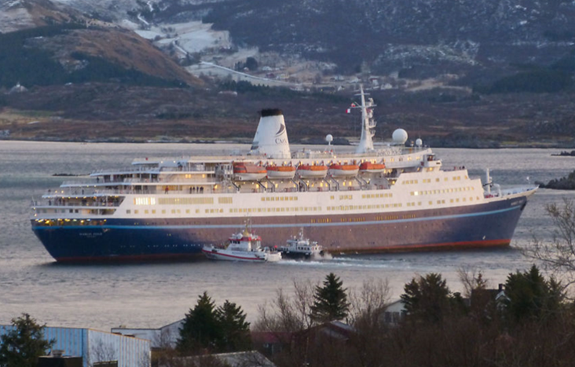
To nye scenario
Svikt i vannforsyningen
Cruiseskip- ulykke
Cruiseskipet «Marco Polo» grunnstøtte i Buksnesfjorden den 1. nov 2014

Slide 6
Organisering, ansvar og roller
Prosjektleder Beredskapsseksjonen
Styringsgruppe:
FMs ledergruppe
Intern arbeidsgrppe
Prosjekteier: Fylkesmannen
Ekstern arbeidsgruppe
Referansegruppe:
Fylkesberedskaps-rådet
Andre bidragsytere /fagetater

Slide 7
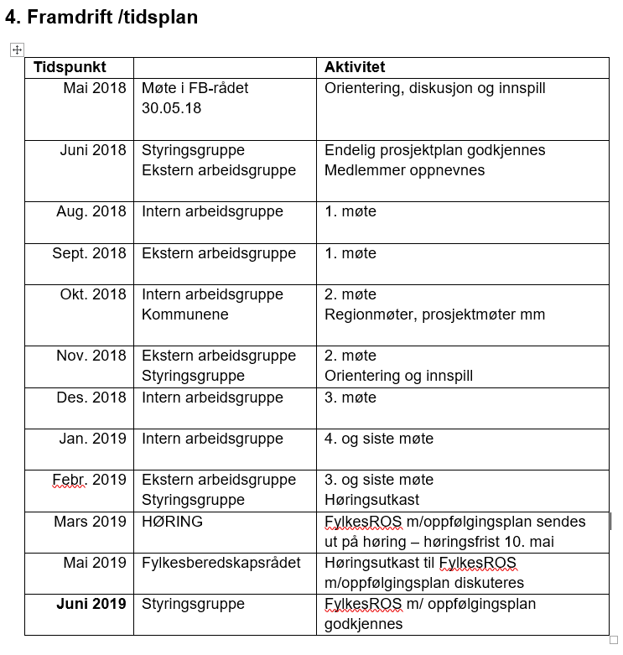

Slide 8
To nye scenario
Svikt i vannforsyningen
Cruiseskip- ulykke
Cruiseskipet «Marco Polo» grunnstøtte i Buksnesfjorden den 1. nov 2014

Slide 9
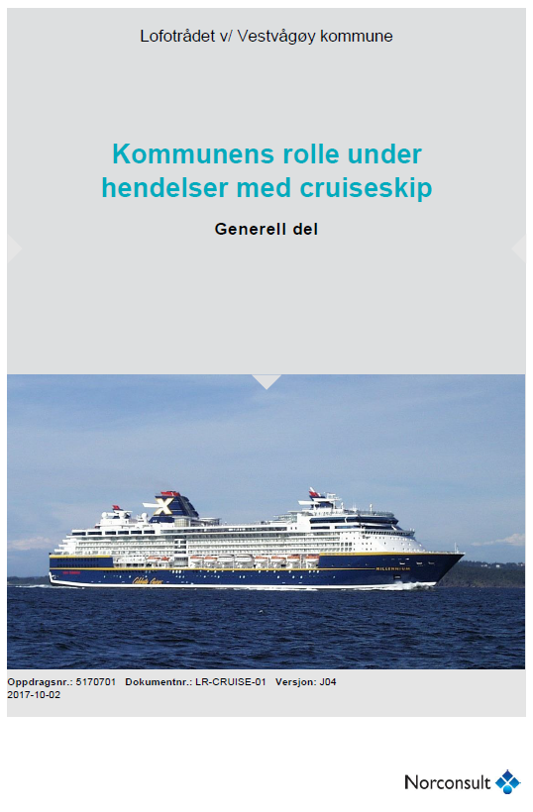
Prosjektrapport
«Kommunenes rolle under hendelser med cruiseskip»
Lofotrådet /Norconsult
Okt. 2017
Notes:
Allerede ve forrige revisjon av FylkesROS kom det innspill om et scenario med cruiseskipulykke, men vi rakk ikke å ta det med. Og så fikk vi i 2016 en forespørsel fra lofotkommunene – de var bekymret for sitt ansvar ved ei slik ulykke. Det går på dette ved evakuering og håndtering av store mengder folk. Dermed så fikk vi i gang et cruiseskipprosjekt i fjor. Og i fjor høst fikk vi en foreløpig rapport fra Norconsult. Det er en gjennomgang av problematikken og rapporten avdekker en del svakheter ved dagens beredskap.

Slide 10
Kommunens ansvar
kommunen skal ha evakueringsplaner basert på helhetlige ROS-analysen.
Evakuering
skaffe overnatting og forpleining,
ta hånd om døde og skadde
gi psykososial hjelp
finne løsninger for hjemsending
ta hånd om pårørende
håndtere media og henvendelser fra pårørende
gjennomføre eventuelle minnehøytideligheter
Notes:
Allerede ve forrige revisjon av FylkesROS kom det innspill om et scenario med cruiseskipulykke, men vi rakk ikke å ta det med. Og så fikk vi i 2016 en forespørsel fra lofotkommunene – de var bekymret for sitt ansvar ved ei slik ulykke. Det går på dette ved evakuering og håndtering av store mengder folk. Dermed så fikk vi i gang et cruiseskipprosjekt i fjor. Og i fjor høst fikk vi en foreløpig rapport fra Norconsult. Det er en gjennomgang av problematikken og rapporten avdekker en del svakheter ved dagens beredskap.

Slide 11
Redningsaksjonen (liv og helse)
HRS
Politiet
holde oversikt over passasjerer,
kontakt med rederi/forsikringsselskap,
beordre bistand fra sivilforsvaret m. fl.
be berørte kommuner om å klargjøre mottakssentre
rekvirere transportkapasitet for lokal transport og for regional transport fra mottakssentre til fullverdig innkvartering (overnattingsbedrifter),
rekvirere plass i overnattingsbedrifter
Notes:
Allerede ve forrige revisjon av FylkesROS kom det innspill om et scenario med cruiseskipulykke, men vi rakk ikke å ta det med. Og så fikk vi i 2016 en forespørsel fra lofotkommunene – de var bekymret for sitt ansvar ved ei slik ulykke. Det går på dette ved evakuering og håndtering av store mengder folk. Dermed så fikk vi i gang et cruiseskipprosjekt i fjor. Og i fjor høst fikk vi en foreløpig rapport fra Norconsult. Det er en gjennomgang av problematikken og rapporten avdekker en del svakheter ved dagens beredskap.

Slide 12
Oppfølgingsplan
Inneholder tiltak som FM har et hovedansvar for å initiere og gjennomføre, jf. FMs samordnings- og pådriverrolle
Inneholder tiltak som andre regionale aktører har et hovedansvar for når dette er ønskelig (samarbeidstiltak)
Skal årlig oppdateres og forelegges fylkesberedskapsrådet

Slide 13
Oppfølgingsplan 2015-2018
Strategiske valg
– prioriterte oppfølgingsområder de neste 4 år
1. Epidemi /pandemi
2. Svikt i kritisk infrastruktur (strøm, ekom og transport)
3. Akutt forurensning i sjø
4. Alvorlig voldshendelse i utdanningsinstitusjon
5. Atomhendelser
Andre oppfølgingsområder som er prioritert:
6. Klimatilpasning og forebygging av naturskader
7. Oppfølging av kommunal beredskapsplikt

Slide 14
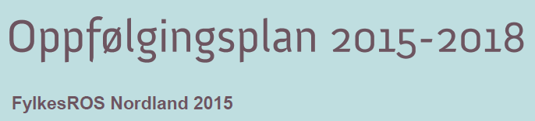
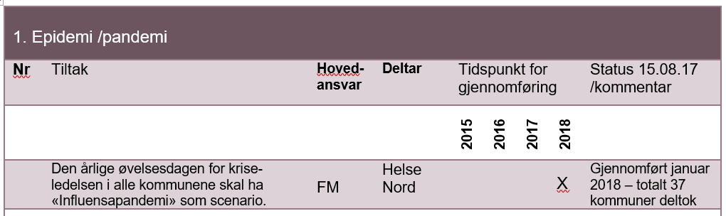

Slide 15
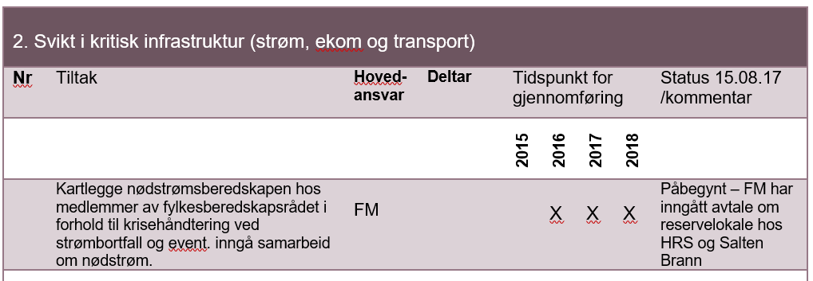

Slide 16
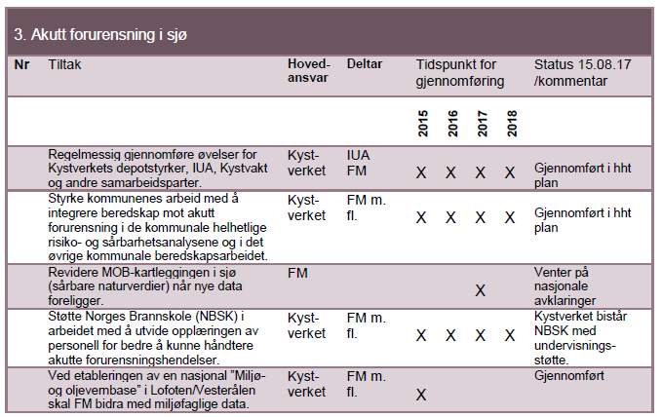

Slide 17
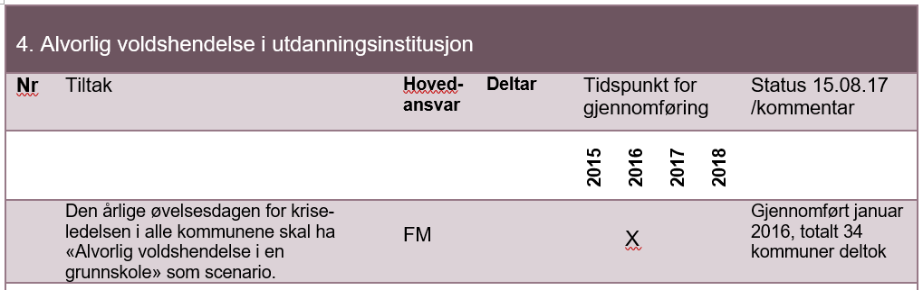

Slide 18
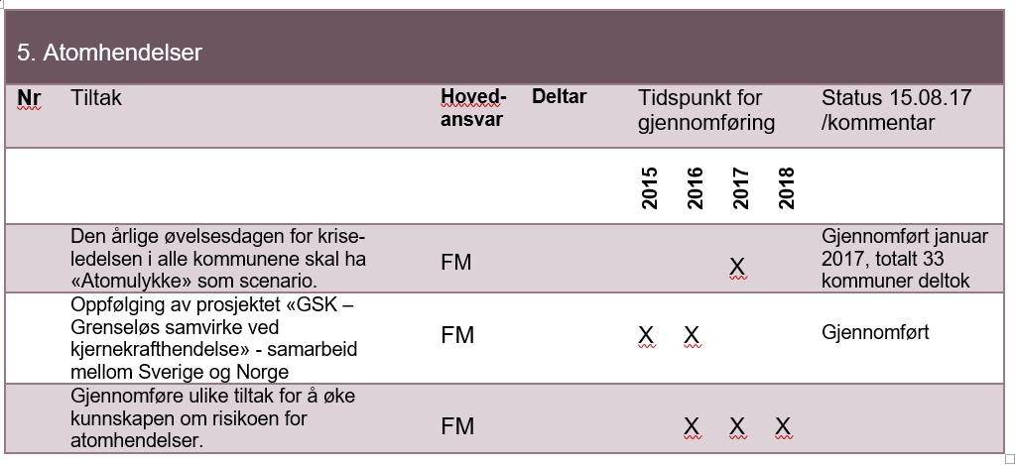

Slide 19
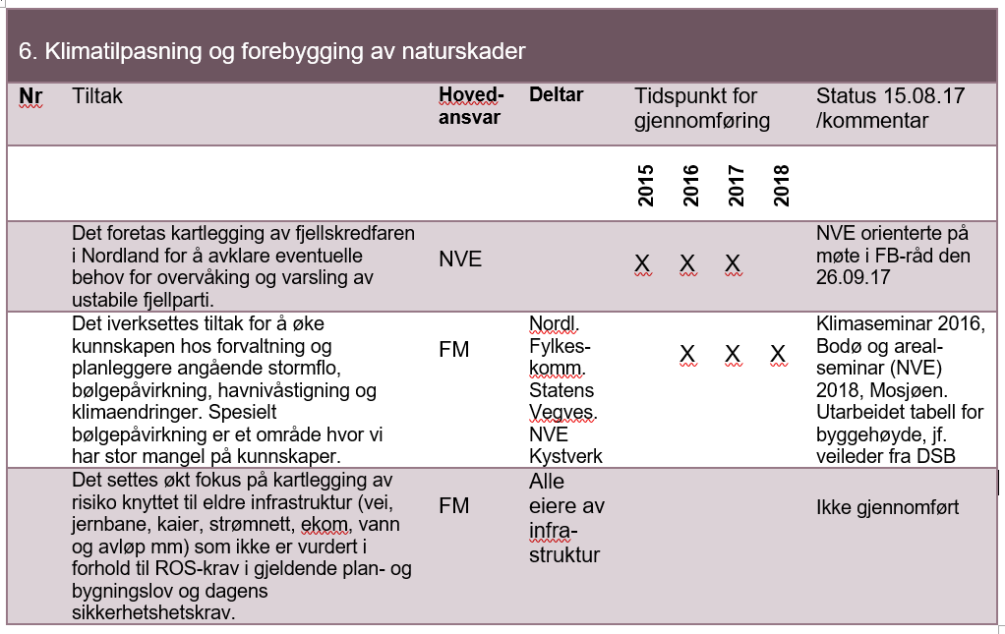

Slide 20
